Slide 1
4팀 Library Application for Librarian
2017315018 방제호
2017315015 박진영
20171315054 야오 유우키

Slide 2
1.문제파악 2.분석 3.설계 4.구현 및 데모 5.장점 및 아쉬운 점 6.팀프로젝트로 배운 점
목차

Slide 3
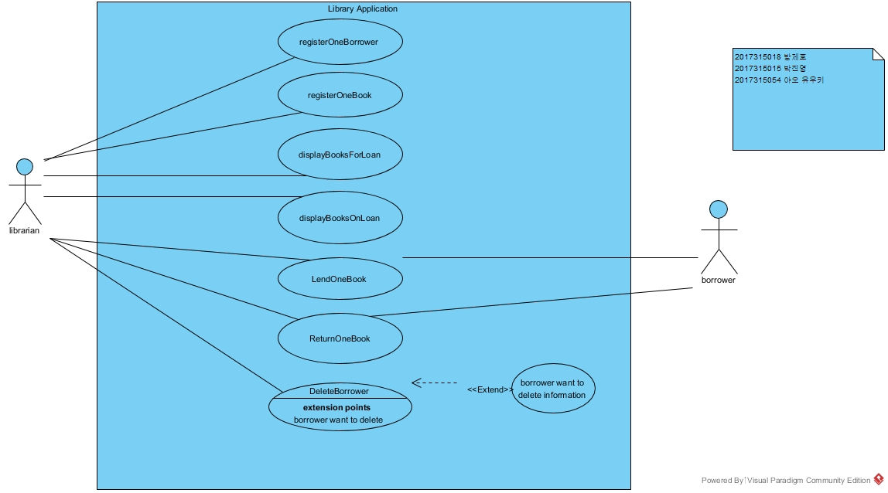
문제 파악

Slide 4
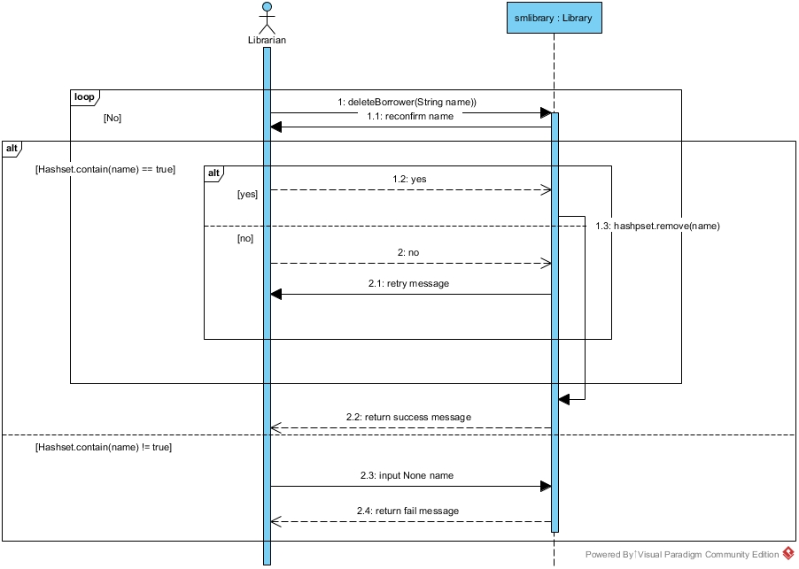
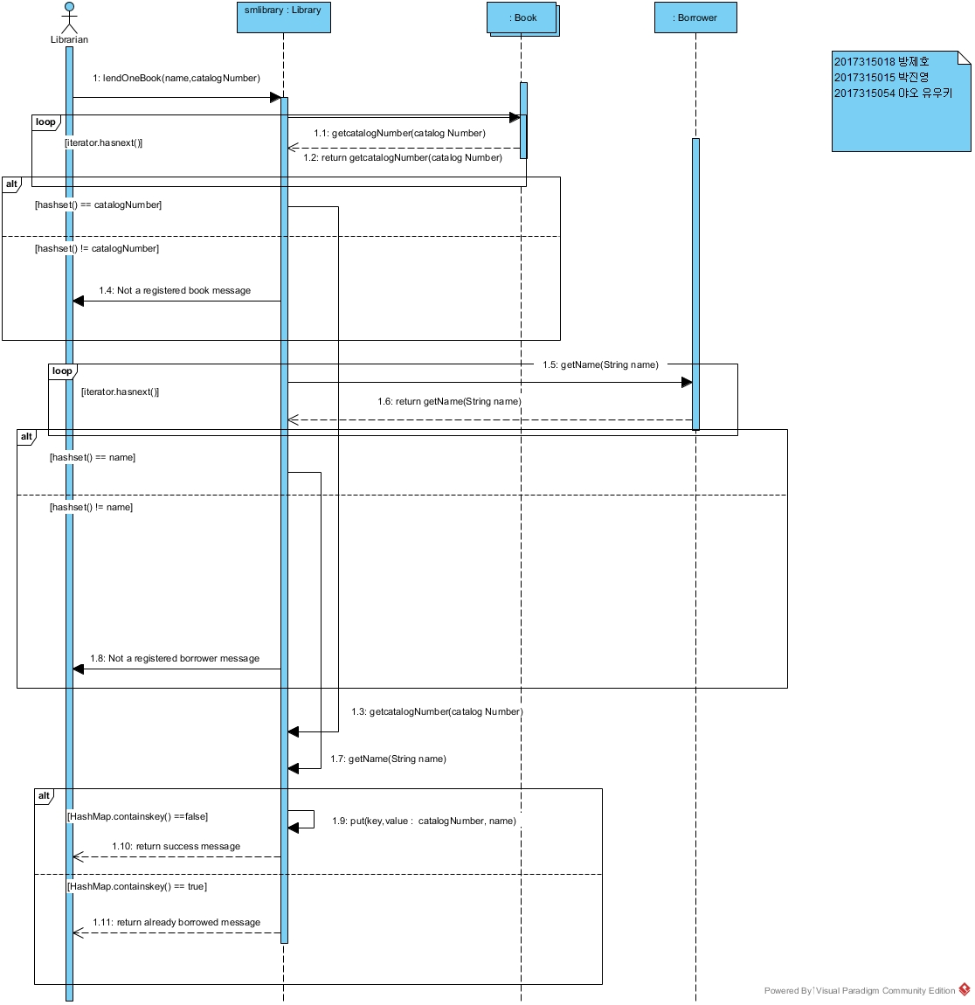
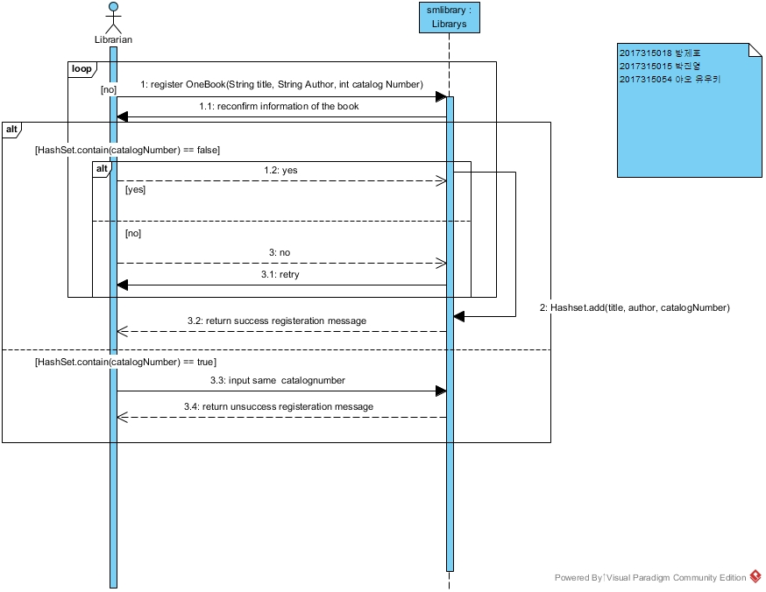
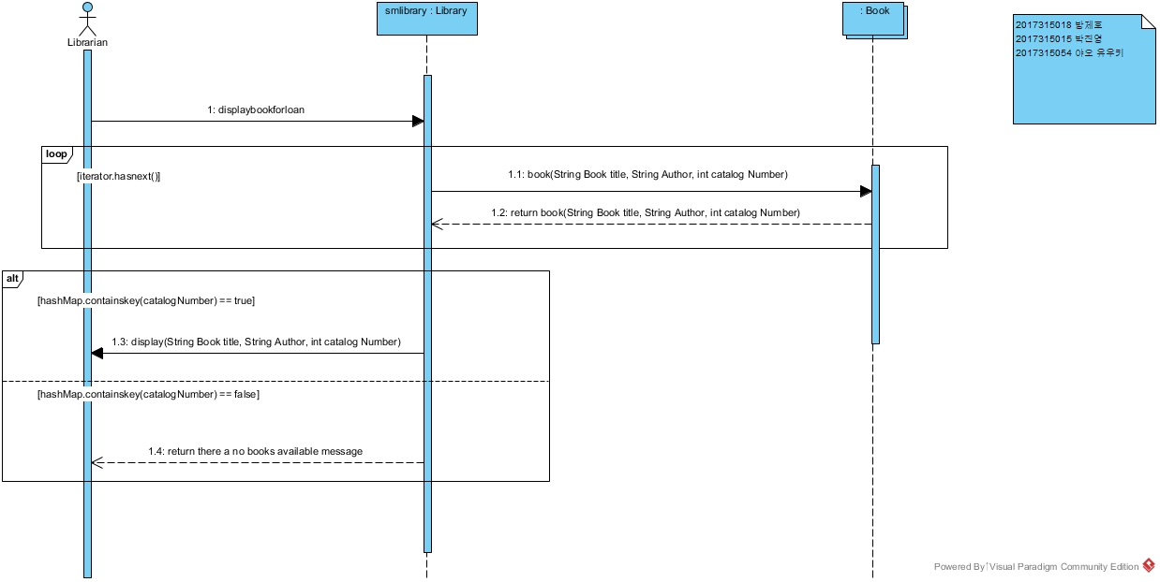
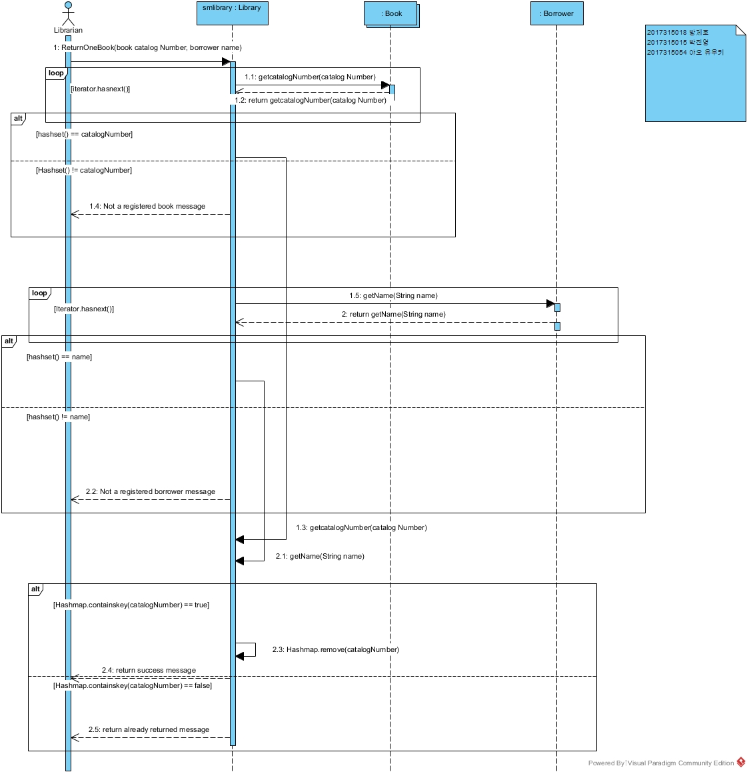
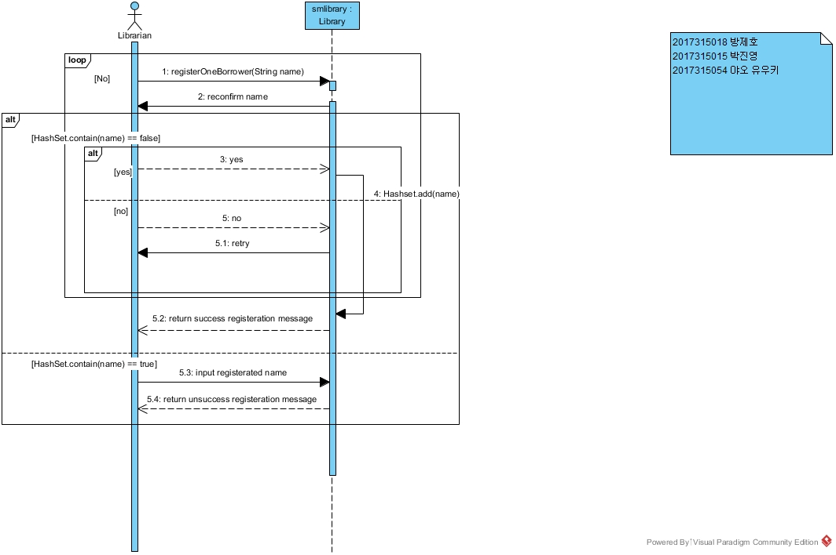
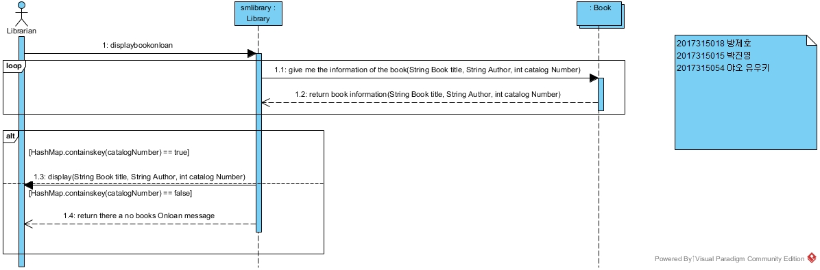
분석

Slide 5
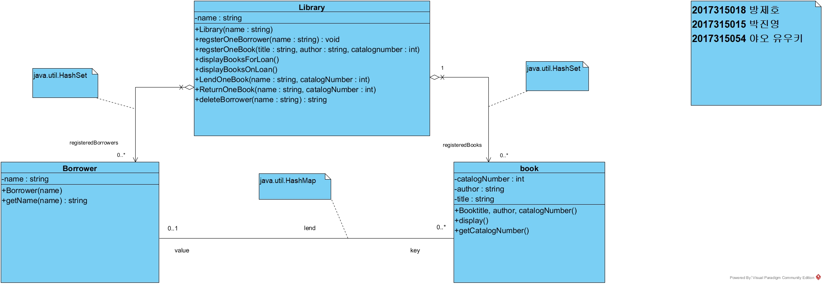
설계

Slide 6
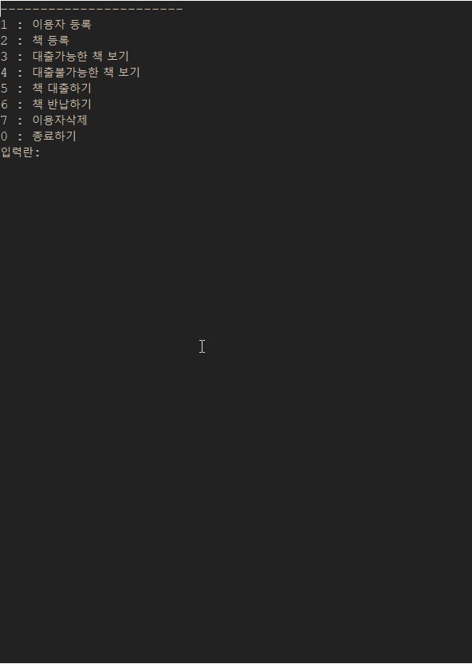
구현 및 데모

Slide 7
장점 및 아쉬운 점
장점
등록 및 삭제를 진행할 때
한 번 더 확인을 할 수 있게 도와주며 일을 두 번 하지 않게 해준다.
아쉬운 점
책을 시스템을 킬 때 마다 등록을 해줘야합니다.
창의성이 조금 더 풍부했더라면..

Slide 8
팀프로젝트로 배운 점
방제호
팀이 있기에 내가 있다는 것을 느꼈다.
박진영
혼자의 힘으로 하는 것보다 여러 사람과 협업하여 하는 것이 너무 좋았고 나의 원동력이 되었다.
유우키
혼자 하는 것보다 같이 하면서 다른 사람의 지식을 배울 수 있었다.

